Slide 1
PROGETTO IoT
Monitoraggio comportamentale domestico con Edge AI
tramite RPi5, Beacon e Google Watch
A.A. 2025/2026
Emilio Pascadopoli · Daniel Spedicato
Docente: Luigi Patrono · Laurea Magistrale in Ingegneria Informatica

Slide 2
INTRODUZIONE · CONTESTO
Il segnale più utile può essere un cambiamento della routine, non un singolo valore fisiologico.
1
Osservare
2
Contestualizzare
3
Segnalare
Attività quotidiane, permanenze e transizioni tra ambienti.
Integrare dati wearable e qualità delle misure.
Evidenziare variazioni da approfondire dal medico.
Cambio di paradigma: dal monitoraggio strettamente fisiologico al monitoraggio comportamentale e spaziale delle ADL.

Slide 3
INTRODUZIONE · PROBLEMA E OBIETTIVO
DOMANDA DI PROGETTO
Sistema IoT di monitoraggio con coordinamento dell’assistenza
Come aiutare il medico a riconoscere un cambiamento nella vita quotidiana senza richiedere un diario continuo?
1
Raccoglie
dati ambientali e wearable
Triage = priorità di revisione, senza alcun tipo di diagnosi e nessuna probabilità di malattia.
2
Interpreta
finestre, qualità e anomaly score
3
Coordina
attività, messaggi e questionari

Slide 4
RELATED WORKS · DAL MONITORAGGIO FISIOLOGICO ALLA ROUTINE
Approccio prevalente
Soluzione proposta
Segnali
Parametri fisiologici grezzi
Routine, posizione + wearable
Hardware
Prototipi/custom spesso complessi
Dispositivi commerciali + beacon BLE
Elaborazione
Dato come misura primaria
Edge AI su finestre e pattern
Privacy
Maggiore dipendenza dal flusso grezzo
Niente telecamere/microfoni; dati aggregati
Obiettivo
Monitorare valori
Rilevare deviazioni da approfondire

Slide 5
ANALISI DEI REQUISITI · ATTORI E CASI D’USO
M
P
C
MEDICO
PAZIENTE
CAREGIVER
Dashboard
App Android
App Android
Legge trend e contesto
Gestisce alert
Assegna attività e messaggi
Scansione BLE
Visualizza attività
Compila questionari
Stato sintetico
Alert autorizzati
Presa in carico
Identità separate: account, paziente e dispositivo sono entità distinte.

Slide 6
ANALISI DEI REQUISITI · VINCOLI DI PROGETTO
Minima invasività
Qualità esplicita
Fault tolerance
Niente telecamere o microfoni; uso di beacon e dispositivi commerciali.
Score, completezza/confidenza ed eventi tecnici devono restare separati.
Elaborazione locale e coda MQTT quando i servizi centrali non sono raggiungibili.
Sicurezza
Riproducibilità
Interpretabilità
TLS, ruoli, autenticazione e gestione separata dei segreti.
Deployment PC + Raspberry con configurazioni e script distinti.
Dashboard con contesto temporale, spiegazioni e origine dei valori.

Slide 7
TECNOLOGIE · HARDWARE E CONNETTIVITÀ
1
Raspberry Pi 5
2
Telefono Android
3
2 Beacon BLE
Nodo Edge: receiver BLE, finestre, AI, publisher MQTT
Scanner BLE mobile e interfaccia paziente/caregiver
Demo validata: Cucina e Bagno
Rete di demo: PC, Raspberry e telefono sulla stessa LAN
4
Pixel Watch 2
5
PC locale
Dati wearable via ecosistema cloud/API autorizzate
Broker, database, backend, worker e dashboard

Slide 8
TECNOLOGIE · SOFTWARE STACK
EDGE
MESSAGING
BACKEND
FRONTEND
DEPLOY
Python · scikit-learn
Isolation Forest · YAML
Mosquitto · MQTT/TLS
HTTP/REST · JSON
FastAPI · PostgreSQL
Alembic · WebSocket
React · Vite · SVG
Android Java/XML · FCM
Docker Compose
pytest · npm test/build
Scelte definitive della realizzazione corrente: PostgreSQL unico DB, API REST/JSON proprie, dashboard React/Vite, app Android nativa.

Slide 9
PROPOSTA · ARCHITETTURA ESECUTIVA
Beacon BLE
Telefono Android
Pixel Watch 2
Cloud wearable
RASPBERRY PI 5
Receiver → finestre → qualità → AI → decisione
PC LOCALE
MQTT/TLS
Mosquitto → worker MQTT → PostgreSQL
FastAPI REST/WebSocket → Dashboard + Companion
Il contenuto persistente resta nel backend.
Dashboard medico
App Companion

Slide 10
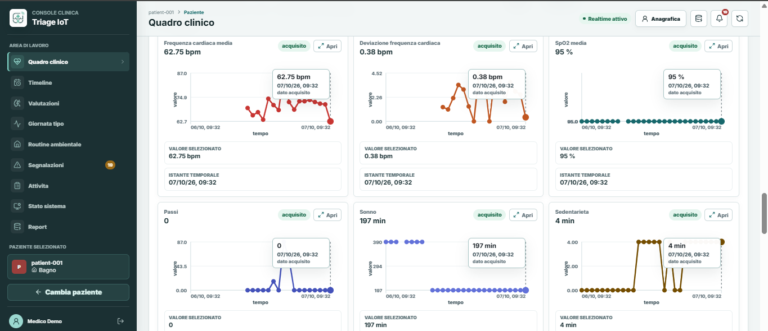
DASHBOARD MEDICO

Slide 11
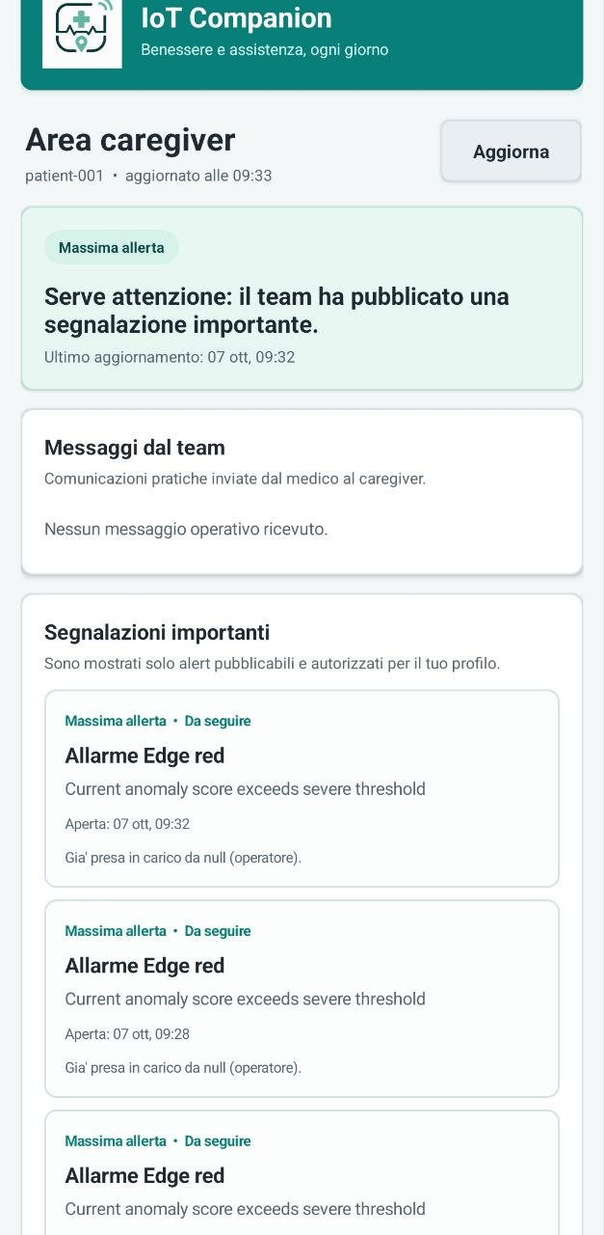
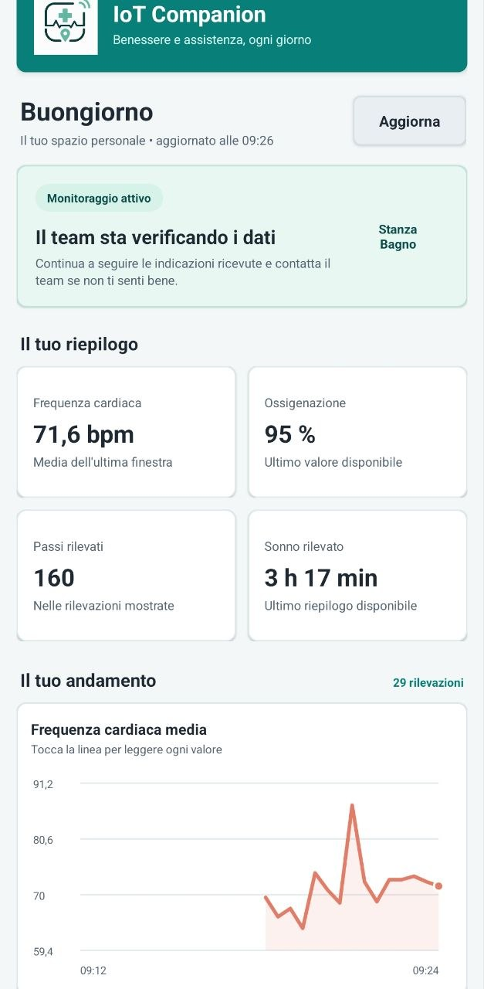
DASHBOARD Paziente e Caregiver

Slide 12
DETTAGLI · PIPELINE EDGE
INGEST
FINESTRA
FEATURE
QUALITY
AI
FUSION
DEBOUNCE
PUBLISH
BLE · wearable
CSV opzionali
4 minuti
22 feature
comuni
gate training
+ completezza
3 Isolation
Forest
score 0–100
+ confidence
storia 48 h
MQTT + coda
locale
La finestra conserva timestamp, qualità e provenienza: un dato ricevuto oggi può descrivere una finestra precedente.
Lo score è un indice relativo alla baseline/modello. Non è una probabilità di malattia.

Slide 13
DETTAGLI · LOCALIZZAZIONE E WEARABLE
LOCALIZZAZIONE BLE
DATI WEARABLE
Beacon fissi
Cucina / Bagno
Telefono
scanner BLE
HTTP
Pixel Watch 2
Cloud / API
Edge
• invio ogni ~15 s
• osservazioni >45 s non attuali
• Edge raggruppa ~30 s
• permanenze, cambi stanza, massimo continuo
• percorso Device → Cloud → Edge
• OAuth/token autorizzati
• freschezza diversa per ogni metrica
• Shelly/NILM e fall detection: predisposti, non completi

Slide 14
DETTAGLI · INTELLIGENZA ARTIFICIALE
FUSIONE
media pesata + conferme
→ score 0–100
generic_spatial
generic_wearable
personal
Routine
spaziale
Fisiologia +
attività
Baseline
del paziente
peso iniziale 15%
peso iniziale 15%
peso iniziale 70%
DEBOUNCE OPERATIVO
Confidence separata: qualità/completezza del contesto, non probabilità che il modello “abbia ragione”.
0–34
normale
35–64
attenzione
65–79
arancione
80–100
rosso

Slide 15
DETTAGLI · BACKEND, PERSISTENZA E REALTIME
MQTT/TLS
Mosquitto
Worker MQTT
PostgreSQL
FastAPI
Persistenza
Principio di disaccoppiamento
Il browser non sottoscrive direttamente MQTT. Firebase non è il database dei task: la push notifica, il backend conserva.
Dashboard
Companion
REST + WebSocket

Slide 16
DETTAGLI · WORKFLOW OPERATIVO
1
2
3
4
5
Medico
Backend
Telefono
Paziente / Caregiver
Dashboard
assegna task / messaggio
salva + invia push
notifica + contenuto
compila o prende in carico
aggiornamento realtime
Paziente
attività, questionari, propri dati
Caregiver
stato sintetico, alert autorizzati
Medico
trend, timeline, routine, spiegazioni AI

Slide 17
VALIDAZIONE · COSA VIENE TESTATO
Un test unitario positivo ≠ collaudo della topologia fisica PC–Raspberry–telefono.
Test statici / build · Frontend: smoke test sorgenti + npm build
Test applicativi · Backend: auth, MQTT, realtime, alert, report · Edge: ingestione, fusione, debounce
Test di integrazione · Broker + DB reali, script demo, percorso messaggi
Restano necessarie prove visuali/interattive, Android su dispositivo fisico, PostgreSQL reale, certificati e provider push.

Slide 18
VALIDAZIONE · CASO D’USO DEMO: DUE STANZE
CUCINA
Beacon valido
TELEFONO
scanner mobile
BAGNO
Beacon valido
✓
L’app riconosce la stanza corretta
LIMITI
• solo 2 beacon validi
• camera non coperta
• deployment fisico su Pi da verificare
• nessuna campagna clinica
✓
Il receiver accetta gli invii e il CSV contiene timestamp/stanza
✓
La finestra Edge produce feature, qualità e score
✓
MQTT consegna o accoda; il backend persiste
✓
Dashboard e stato tecnico riflettono il ciclo

Slide 19
CONCLUSIONI · RISULTATO IMPLEMENTATO
Una catena concreta end-to-end
BLE + wearable
finestre + qualità
AI + debounce
MQTT + DB
dashboard + app
Edge first
elaborazione locale e recupero degli invii
Personalizzazione
modello personale con generici di supporto
Interpretabilità
score + confidence + spiegazioni e contesto
Ruoli distinti
medico, paziente e caregiver con workflow separati

Slide 20
CONCLUSIONI E SVILUPPI FUTURI
1
Deployment fisico
2
Semantica dati
Verificare Raspberry Pi 5, ARM, certificati, permessi, reboot e rete.
Distinguere copertura assente da zero reale; armonizzare soglie Edge/UI.
3
Flussi estesi
4
Robustezza
Chiudere retraining, metriche, assenza insolita, scheduling e riconciliazione offline.
Test push/retry, backup/restore PostgreSQL, retention, security hardening e frontend.
Sviluppi Futuri: trasformare la topologia documentata in un collaudo fisico ripetibile e misurabile.

